Slide 1

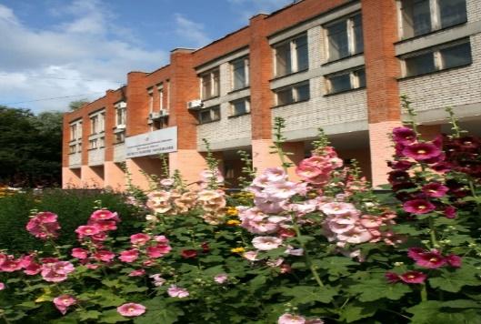
Содержание комплекта учебно-методических материалов, обеспечивающих реализацию образовательных программ основного общего образования в ПОО ЯО
Сатарина Г.Г. , старший методист ГАУ ДПО ЯО
15. 12. 2020

Slide 2

Авторский коллектив: в составе: Выборнов В.Ю., канд.пед.наук (научный руководитель), Бутнева И.А., Ивашкина Е.В. , Карпова Е.В., Костина С.В. Кригер Л.А., канд. пед наук , Сатарина Г.Г., Тюрина Л.В., Яшпатрова Е.В.,
Педагогические работники ГПОАУ ЯО Заволжский политехнический колледж, задействованные в реализации образовательных программ, обеспечивающих получение основного общего образования
Назначение комплекта
Комплект учебно-методических материалов подготовлен в целях оказания содействия профессиональным образовательным организациям Ярославской области в разработке и реализации образовательных программ основного общего образования на основе федерального государственного образовательного стандарта
Комплект адресован руководящим и педагогическим работникам профессиональных образовательных организаций Ярославской области, в функционал которых входит обеспечение реализации ФГОС общего образования в рамках реализации профессиональных образовательных программ.

Slide 3
Структура комплекта
Раздел 1. Проектирование содержания программ основного общего образования в профессиональной образовательной организации
Раздел 2. Методические рекомендации по разработке структурных элементов
Раздел 3 Методические рекомендации по разработке системы мониторинга реализации программ основного общего образования в профессиональной образовательной организации
Заключение
Список используемых источников
Сведения об авторах

Slide 4
Раздел 1 Проектирование содержания программ основного общего образования в профессиональной образовательной организации
1.1. Макеты учебных планов по реализации основной общеобразовательной программы основного общего образования (9 класс или 5-ый год обучения) для лиц, принятых на обучение на базе 8 классов общеобразовательных организаций (при пятидневной и шестидневной учебной неделе)
1.2 Методические рекомендации по отбору содержания рабочих программ учебных предметов в рамках реализации основной общеобразовательной программы основного общего образования для лиц, принятых на обучение на базе 8 классов общеобразовательных организаций, в профессиональных образовательных организациях Ярославской области
Приложения к разделу :
Макет рабочей программы
Рабочие программы учебных предметов

Slide 5
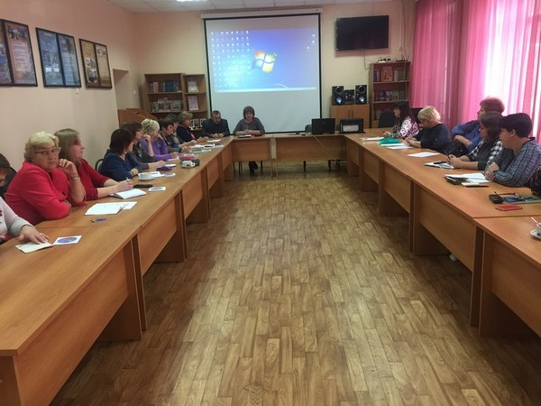
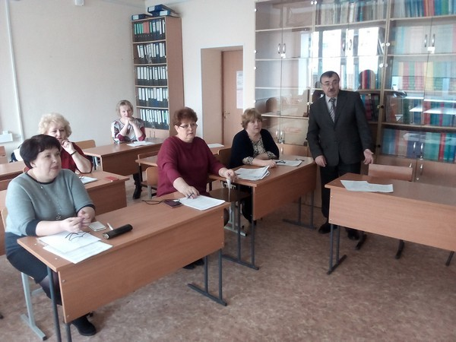
02.10 2018 года Круглого стола по теме «Обсуждение макетов учебных планов образовательных программ, обеспечивающих получение основного общего образования в ПОО».
15.02 2019 года рабочая встреча членов проектной группы по обсуждению проектов методических рекомендаций по разработке учебно-методических материалов обеспечения образовательного процесса. В ходе встречи внесены предложения по их корректировке.
14. 06 .2019 круглый стол по теме «Обсуждение результатов апробации учебных планов образовательных программ, обеспечивающих получение основного общего образования в ПОО»

Slide 6
Раздел 2. Методические рекомендации по разработке структурных элементов
2.1. Методические рекомендации по разработке системы оценки достижения планируемых результатов освоения основной образовательной программы основного общего образования
2.2. Методические рекомендации по разработке программы развития универсальных учебных действий (программы формирования общеучебных умений и навыков)при получении основного общего образования
2.3. Методические рекомендации по разработке программы воспитания и социализации обучающихся основной образовательной программы основного общего образования

Slide 7
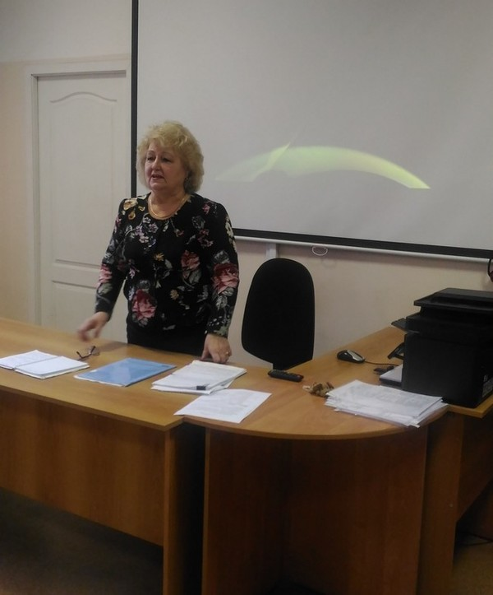
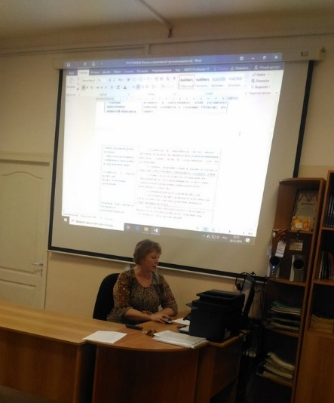
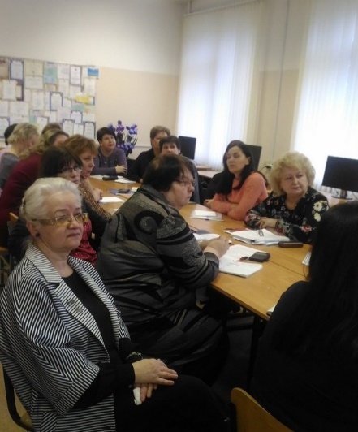
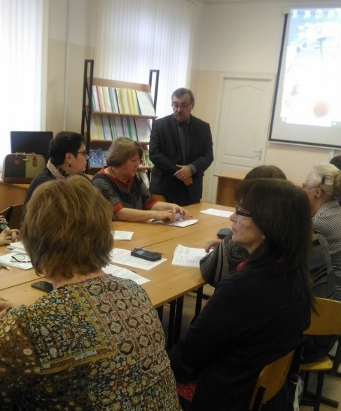
2019 год. Рабочие встречи проектной группы по обсуждению :
подходов к разработке методических рекомендаций;
проекты разработанных методических материалов;
организация апробации методических материалов
24 декабря 2019 Круглый стол «Итоги апробации методического обеспечения получения основного общего образования».

Slide 8
Раздел 3
Методические рекомендации по разработке системы мониторинга реализации программ основного общего образования в профессиональной образовательной организации
Апробация системы мониторинга проведена : Письмо ГАУ ДПО ЯО «Институт развития образования» «О проведении мониторинга реализации программ основного общего образования В ПОО» от 01.12 2020 №01-13-2020

Slide 9
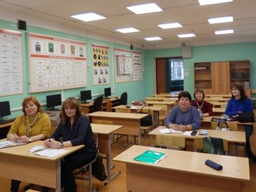
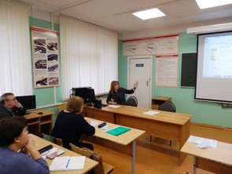
Содержание работы проектной группы
Проведено заседаний проектной группы - 6
Проведено семинаров, «круглых столов» для работников ПОО ЯО, реализующих программы ООО - 4
Направлено в ПОО ЯО информационных писем – 3
Проведены курсы повышения квалификации для педагогических работников ПОО ЯО -1
Подготовлено публикаций (методических пособий, статей) – 4
Презентации опыта на конференциях, семинарах - 4

Slide 10

Заключение
Результаты анкетирования работников ПОО ЯО по оценке качества разработки и степени использования учебно-методических материалов | Оценка качества разработки (от 0 до 5 баллов) | Степень использования учебно-методических материалов (от 0 до 100%)
Основная общеобразовательная программа основного общего образования (ООП ООО) | 5 | 94,5
Примерные учебные планы основного общего образования | 4,9 | 91,5
Примерные рабочие программы учебных предметов | 4,9 | 82
Система оценки достижения планируемых результатов освоения ООП ООО | 4,9 | 94,5
Программа развития универсальных учебных действий | 4,9 | 91
Программа воспитания и социализации обучающихся | 4,8 | 87,5
Программа коррекционной работы | 4,8 | 54,5
Общие показатели по разработанным документам | 4.9 | 85 %

Slide 11

Перспективы проекта
13 октября 2020 года на рабочем совещании проектной группы по обсуждению результатов оценки разработанной методической продукции и с учетом пожеланий от ПОО, направивших в адрес ЦРПО свои анкеты было высказано предложение продолжить реализацию проекта в части разработки методического обеспечения и контрольно-оценочных материалов для реализации программ основного общего образования в ПОО ЯО

Slide 12
Спасибо участникам проекта и педагогическим коллективам за сотрудничество

